Slide 1
项目进度管理 黄凯

Slide 2
主要内容提要
项进度管理概述
项目任务分解
THANKS
谢谢！
活动定义和排序
活动历时估算
制定进度计划
进度控制（项目跟踪）

Slide 3
项目进度管理概述
01
进度是对执行的活动和里程碑所制定的工作计划的日期表
进度管理是为了确保项目按期完成所需的管理过程

Slide 4
项目进度的重要性和复杂性
按时完成项目是项目经理最大的挑战之一
时间是项目规划中灵活性最小的因素
进度问题是项目冲突的主要原因，尤其在项目的后期
进度
成本
质量
>在项目过程三要素（进度、质量、成本）中，进度的影响力最强，进度的变化会引起项目质量的变化，同时会引起项目成本的变化。当项目进度延迟时，会引起项目成本的增加，项目进度和成本的延长和增加间接的表明，按照项目预期，项目的质量目标未按照要求达成。

Slide 5
项目进度管理过程
活动定义
活动排序
活动历时估算
制定进度计划
进度控制

Slide 6
项目任务分解
02
什么是任务分解？
将一个项目分解为更多的工作细目，使项目变得更易管理，更易操作。
任务分解的结果
WBS(Work Breakdown Structure)工作分解结构
WBS是为了完成项目的目标和创造项目的可交付成果，由项目团队进行的一种对项目工作有层次的分解。

Slide 7
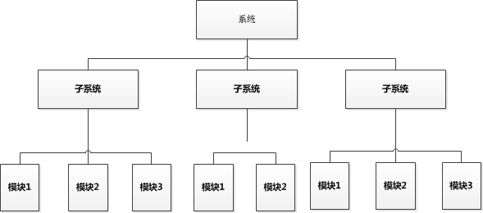
WBS示例与作用
WBS示例：B
WBS的作用：
是面向可交付成果的对项目元素的分组，它组织并定义了整个项目范围，不在WBS中包括的工作不是该项目的工作。
它是一个分级的树型结构，是项目由粗到细的分解过程，工作结构每细分一个层次表示对项目元素更细致的描述
工作包是WBS的最低层的可交付成果，它应当由唯一的主体完成。
工作包（WORK PACKAGES），工作分解结构最底层的可交付成果

Slide 8
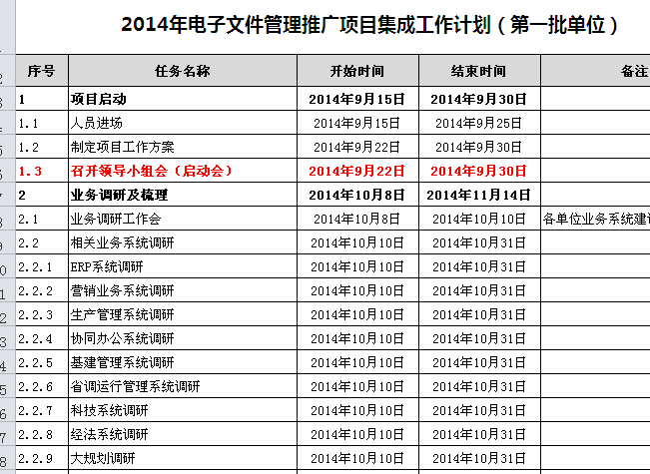
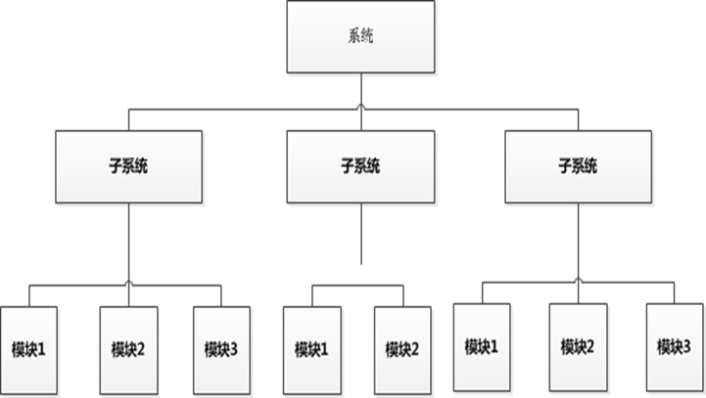
WBS的表示类型
清单：以文本、表格的方式逐层列出任务分解的结果
图标：以树形图的方式逐层列出任务分解的结果

Slide 9
任务分解方法
根据需求分析的结果和项目的相关要求，分解出WBS.常见的分解方法有三种：
类比法：参考类似已经完成的项目的WBS和以前的项目经验，根据当前
项目的特点进行必要的调整，从而得出新项目的WBS。此方法需要在某
一行业 积累丰富的项目经验，对项目过程的重合度要求较高。
自顶向下法：把项目从粗粒度的任务逐层细化，得到整个项目的分解结构
自底向上法：通过将细粒度的工作逐层归纳而得到整个项目WBS的方法

Slide 10
任务分解标准
任务的分解标准应该统一，可以按照以下标准分解：
按照项目各阶段的活动分解
按照项目的功能组成分解
其他：按照项目交付物、按照项目组织单位分解

Slide 11
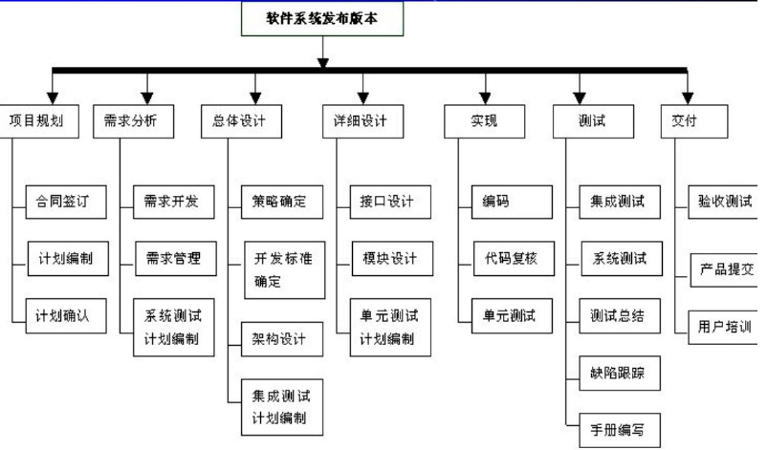
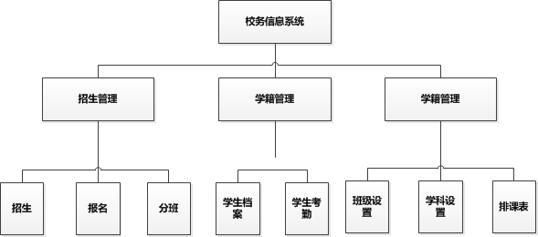
示例：
按照项目各阶段的活动分解
按照项目的功能组成分解

Slide 12
对任务分解的要求：
WBS最低层的工作包是可控的和可管理的，每个工作包不要超过一周（40小时）的工作量
任务分解不宜过细，WBS树最好不要超过7层
每个工作包要有一个工作成果
对每个任务必须定义明确的完成标准
WBS必须有利于责任分配

Slide 13
活动定义的概念：
03
活动定义和排序
活动定义是指确定为完成项目的各个交付成果所必须进行的诸项具体活动
活动定义与任务分解的异同：
任务分解是面向交付物的，活动定义是面向活动的，是对WBS进一步分解
的结果，以便清楚为完成每个具体任务或交付物需要执行哪些活动。

Slide 14
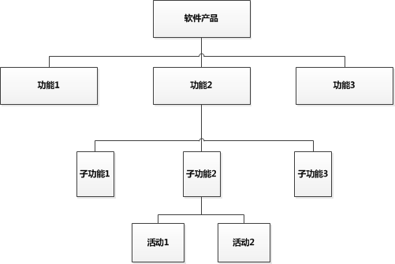
活动定义
设计说明书
编写设计说明书
设计评审

Slide 15
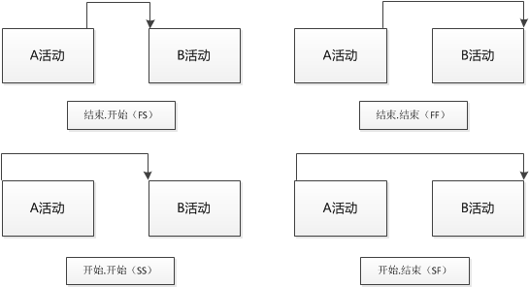
项目各项活动之间存在相互联系和相互依赖关系，要根据这些关系对活 动进行适当的顺序安排，通常遵循前后顺序正确、依赖关系明确原则.活动 之间的关系如下：
活动排序

Slide 16
项目活动历时估算
04
活动历时估算是指根据单个活动的大小，从活动开始到结束所需时间的评
估计算，项目所有活动的历时总和就是项目的工期时间。
项目工期计算如下：
工作包中所有活动历时之和就是完成该工作包的历时。
每个阶段中所有工作包历时之和就是完成该阶段的历时。
项目中完成各个阶段任务的历时总和就是项目的工期。

Slide 17
制定项目进度计划
05
项目任务的分解、项目活动定义与排序、项目历时估算的结果，作为制定项目进度计划的输入，项目管理人员通过将输入的结果进行汇总和加工，形成项目的标准进度计划。
汇总加工
活动定义与排序
任务分解结果
项目活动历时估算
项目进度管理计划

Slide 18
进度管理与控制
06
进度监控的方法与工具：
甘特图
网络图
里程碑计划
资源图

Slide 19
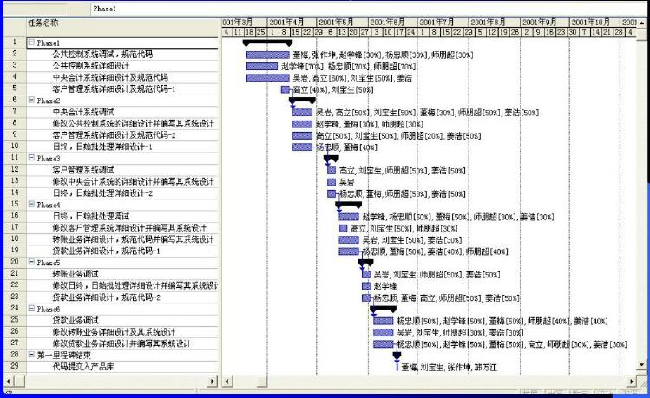
甘特图示例：

Slide 20
项目进度的管理与控制策略
项目进度的管理控制策略主要分为两种:度司法所东省
项目进度紧前策略：是指项目在开始阶段，采取“先紧后松”的策略，将项目
工作在项目工期前期集中团队力量快速、高效的完成部分工作，为后期项目开
展和风险应对以及突发事件预留更多的弹性空间和时间缓冲，此策略的优点在于由于前期集中做了大量工作，给项目后期的开展争取了更多是的时间，此方法在自主类项目中本普遍使用。
项目进度紧后策略：此方法采取的是“先平后紧”的方式，此类项目一般是统推类的项目或者特殊行业的项目，在项目实施过程中，由于某种不可抗力和资源限制，前期项目进度相对平缓，当阻力和限制消除或减弱时，项目团队需要通过赶工、或增加资源投入等方式，加快项目推进力度来完成项目工作，此策略的方式风险较高，很容易导致项目工期延期和进度滞后。

Slide 21
项目进度的保障条件：
1.严格的团队管理制度（奖罚分明）
2.详细的进度管理计划
3.高效的工作团队
4.适时恰当的推进手段（加班赶工、资源投入）

Slide 22
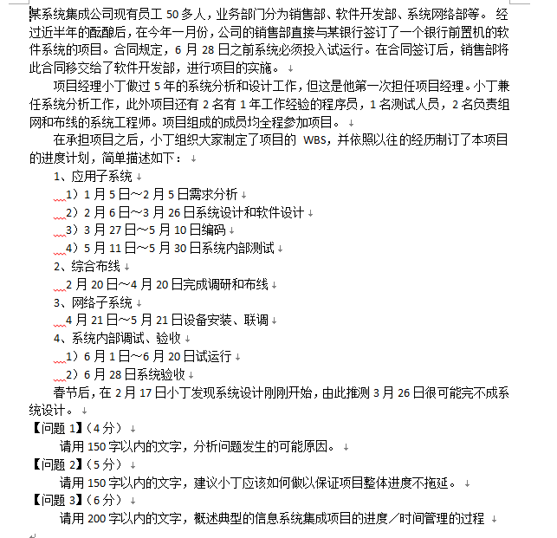
案例分享：

Slide 23
THANKS
谢谢！
美林数据股份有限公司
西安总部地址：西安市高新区科技二路68号西安软件园汉韵阁C座五层 电话：029-86698003 传真：029-87669529 邮编：710075
请致电029-86698003或登录www.meritit.com获取更多详情

